Slide 1
«Интернет – старшему поколению»
Данная презентация подготовлена членами команды «Высшая лига» в рамках онлайн-чемпионата «Изучи интернет – управляй им»

Slide 2
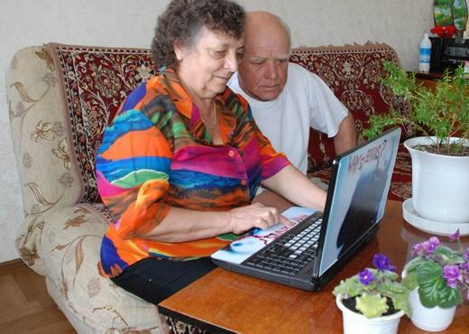
Интернет - наш помощник
Довольно часто, в повседневной жизни мы используем Интернет. Кто-то использует всемирную паутину для работы, кто-то для развлечений…
Как правило, наиболее активными пользователями Интернета являются люди до 50 лет. Представители старшего поколения Интернетом пользую менее активно или вообще не используют.
А почему же представители старшего поколения не предпочитают интернет? Наверное, потому, что просто напросто не имеют представления о его возможностях.

Slide 3
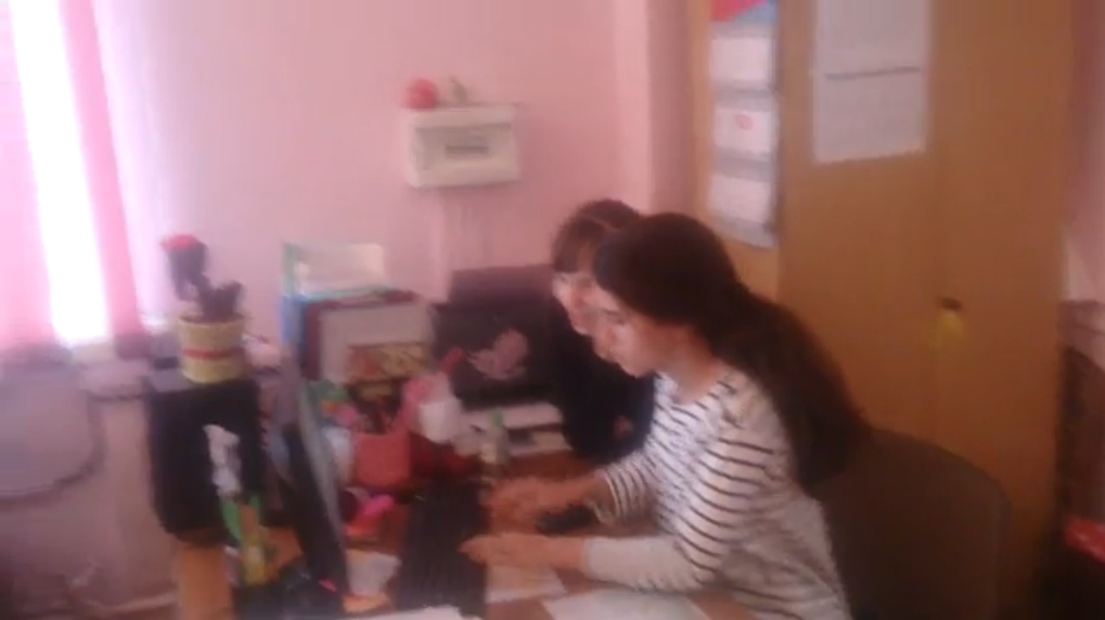
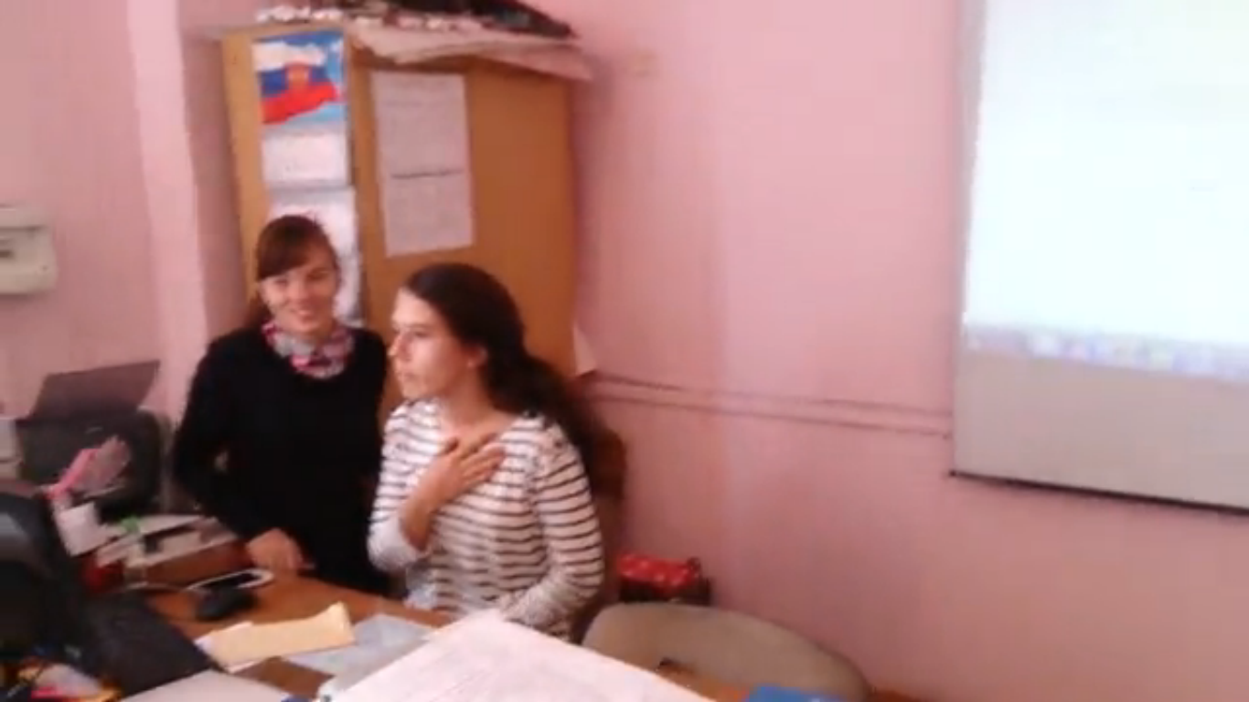
Интернет: друг или враг?
Выполняя задания чемпионата мы задумались как же модно использовать Интернет. Мы устроили диспут на тему «Интернет: друг или враг». Члены команды высказывали различные доводы в пользу того или иного определения Интернета.
Поразмыслив, пришли к мнению, о том, что Интернет можно использовать по-разному. В нашей дискуссии приняли участие и преподаватели нашей школы. Они также высказывали различные мнения. К примеру учитель физической культуры Виктор Васильевич Гуц заинтересовался, как же можно использовать Интернет именно ему.

Slide 4
А знаете ли Вы Интернет?
Именно с таким вопросам мы обратились к преподавателям нашей школы, старше 50 лет.
В основном, учителя используют «всемирную паутину» для полготовки уроков. Некоторые преподаватели задают ученикам домашние задания на образовательном портале «Якласс». Также учителя имеют страницы в социальных сетях. Но мало кто знает о широких возможностях Интернета.

Slide 5
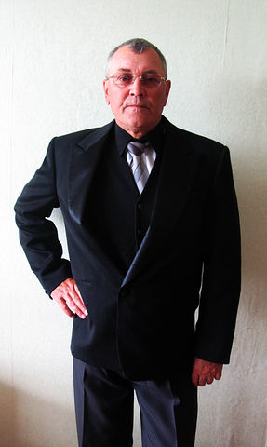
Виктор Васильевич Гуц
Самое главное в любом процессе обучения – заинтересованность. Участники команды «Высшая лига» предложили преподавателю физической культуры, руководителю шахматного клуба «Чёртова дюжина» Виктору Васильевичу Гуцу освоить азы интернет-грамотности. Преподаватель заинтересовался нашим предложением. Стоит отметить, что со временем Виктору Васильевичу очень понравилось использовать Интернет для работы. Но, обо всём по порядку…

Slide 6
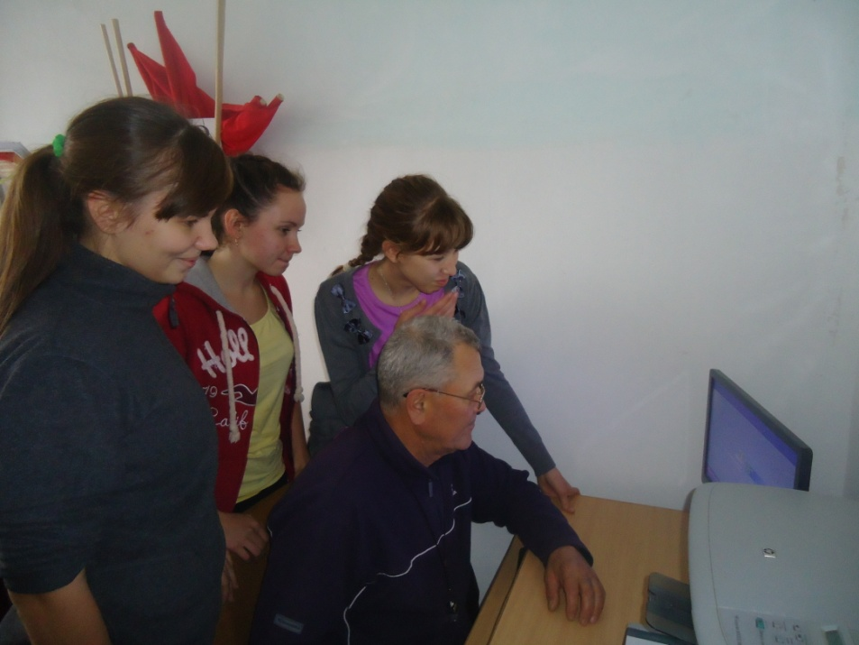
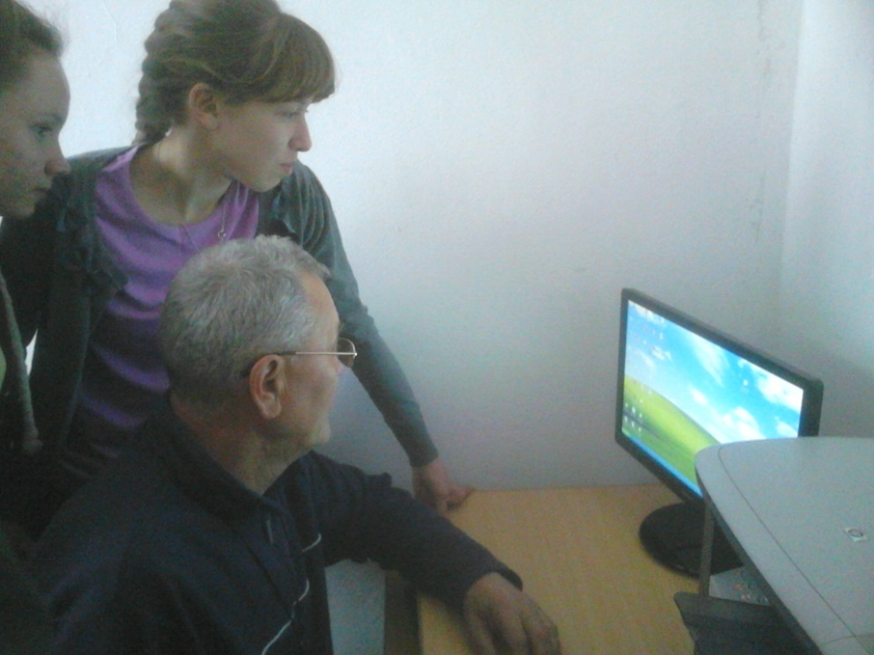
Начинаем обучение!
Начали мы с того, что кратко рассказали Виктору Васильевичу что же такое Интернет. Подробно посвятили преподавателя в безграничные возможности «всемирной паутины».
Виктор Васильевич с интересом слушал наш рассказ. Так как он является заядлым шахматистом, интерес вызвали различные шахматные сайты и форумы.
Возникла мысль провести среди учеников школы интернет викторину и чемпионат по шахматам.

Slide 7
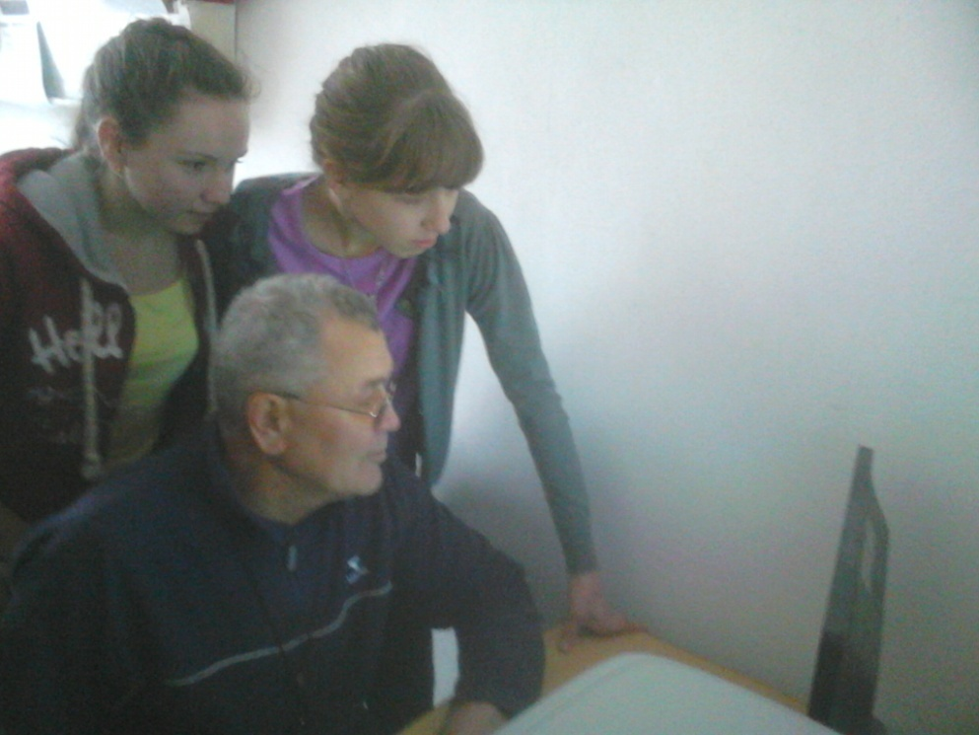
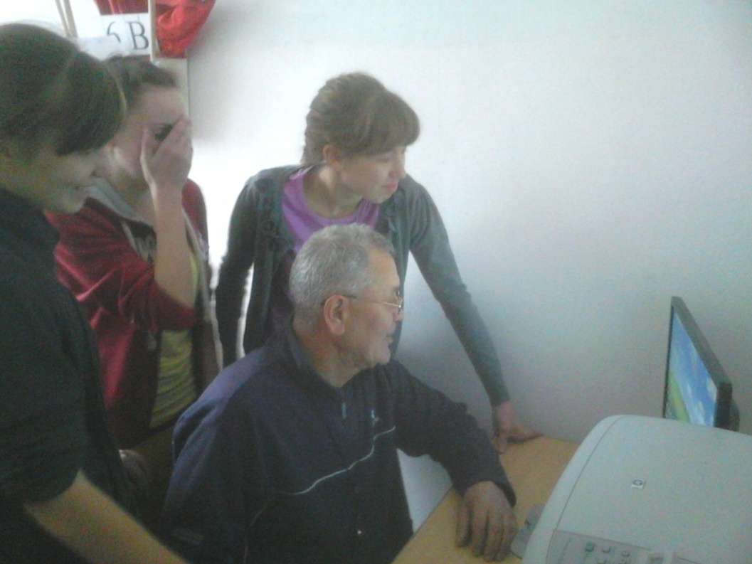
Процесс обучения
Со временем Виктор Васильевич настолько овладел компьютерной грамотностью, что даже создал собственную страницу в «Одноклассниках» для обмена опытом с педагогами-шахматистами. Ссылка на страницу Виктора Васильевича Гуца
http://www.ok.ru/profile/515681079802
Именно в Интернете Виктор Гуц познакомился с талантливыми шахматистами, гроссмейстерами. Пообщался с педагогами и тренерами по шахматам. Сыграл online-партию с известным гроссмейстером и организовал дл учеников нашей школы Интернет Викторину

Slide 8
Подведём итоги
Весь процесс обучения Виктора Васильевича занял примерно две недели.
Но за этот короткий срок Виктор Васильевич научился пользоваться всемирной паутиной в совершенстве. Надеемся, что и в дальнейшем преподаватель будет пользоваться Интернетом, ведь это так интересно.

Slide 9
Интернет – полезная штука!
Признаться, я даже не ожидал, что Интернет – полезная штука. Члены команды «Высшая лига» раскрыли передо мной возможности «всемирной сети». Теперь я часто посещаю сайты известных шахматистов, педагогов-шахматистов. Очень интересно обмениваться опытом с этими людьми. Я благодарен ребятам, за двухнедельный курс обучения Интернет грамотности. Спасибо вам! Ваш. В.В.

Slide 10
Спасибо за внимание!!!
Команда «Высшая лига»
Санникова Юлия
Мигашкина Арина
Михайлюк Дарья
Кутузова Наталья
Кнышова Анна
Сапогова Екатерина
Маринин Игорь
Чеботаев Тимофей
Шляпина Анна
Курганская Карина
Руководитель: Алпатова Ольга Владимировна

